Slide 1
Исполнение мероприятий, предусмотренных Федеральным законом № 518-ФЗ от 30.12.2020
Управление Федеральной службы государственной регистрации, кадастра и картографии
по Московской области
Скрябина Ольга Николаевна
март 2024

Slide 2
Основные этапы мероприятий по выявлению правообладателей ранее учтенных объектов
1 этап
Анализ собственных архивов
2 этап
Направление запросов в различные органы и организации
Методические и иные материалы, необходимые для проведения работ, направляются Управлением Росреестра по Московской области в адрес Правительства Московской области на постоянной основе
3 этап
Обобщение и анализ полученных сведений
4 этап
Подготовка проекта решения о выявлении правообладателя
5 этап
Направление проекта решения правообладателю
6 этап
Принятие решения
о выявлении и направление его в Росреестр

Slide 3
Направления реализации 518-ФЗ
РЕЗУЛЬТАТ АНАЛИЗА
Снятие с государственного кадастрового учета на основании Акта осмотра
Выявление правообладателей и внесение сведений в ЕГРН
Выявление «дублей» и снятие с государственного кадастрового учета

Slide 4
Федеральный закон № 397-ФЗ от 31.07.2023 «Выявление правообладателей 2.0»
Суть закона
сокращение сроков принятия решения о выявлении правообладателя с 45 до 30 дней, а в случае поступления согласия правообладателя – до 5 рабочих дней;
расширение перечня объектов, по которым органы публичной власти могут выявлять правообладателей;
расширение круга выявляемых лиц, по которым органы публичной власти могут выявлять правообладателей;
упрощение процедуры постановки на учет бесхозяйных вещей;
возможность снятия с кадастрового учета:
- объектов, прекративших существование вследствие стихийных бедствий, чрезвычайных ситуаций, по акту осмотра;
- земельных участков, не обремененных правами третьих лиц, при отсутствии решений об их образовании
Вносит изменения в Федеральный закон от 13.07.2015 № 218-ФЗ «О государственной регистрации недвижимости» и статью 6 Федерального закона от 30.12.2020 № 518-ФЗ «О внесении изменений в отдельные законодательные акты Российской Федерации»

Slide 5
Что делать, если правообладатель не выявлен?
В случае, если по результатам проведения мероприятий по выявлению правообладателя объекта недвижимости правообладатель не выявлен, возникают основания для приобретения права государственной или муниципальной собственности на такой объект на основании положений Гражданского кодекса Российской Федерации, а именно:
Статьи 1151
«Наследование выморочного имущества»
Статьи 225
«Бесхозяйные вещи»

Slide 6
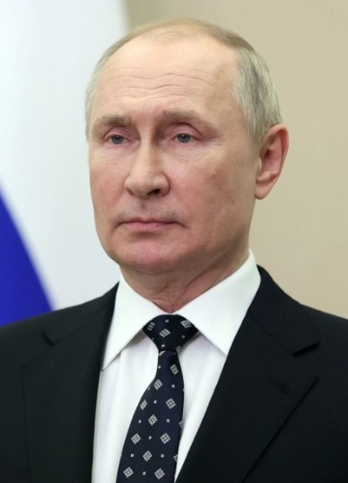
ПЕРЕЧЕНЬ ПОРУЧЕНИЙ ПРЕЗИДЕНТА РОССИЙСКОЙ ФЕДЕРАЦИИ
В соответствии с перечнем поручения Президента Российской Федерации В.В. Путина от 11.08.2022 № Пр-1424 по вопросам реализации государственной программы Российской Федерации «Национальная система пространственных данных» регионам необходимо:
до 1 января 2027 года обеспечить завершение
- работ по описанию местоположения
границ муниципальных образований, населенных пунктов,
территориальных зон и направление сведений о местоположении таких границ для внесения
в Единый государственный реестр недвижимости;
- обеспечить завершение мероприятий по выявлению правообладателей ранее учтенных ттт объектов недвижимости;
предусматривать в бюджетах регионов средства на финансирование (софинансирование) комплексных кадастровых работ и картографических работ.

Slide 7
Исполнение поручений Президента Российской Федерации от 11.08.2022 № Пр-1424
ФЕДЕРАЛЬНЫЙ ЗАКОН О ВЫЯВЛЕНИИ ПРАВООБЛАДАТЕЛЕЙ РУОН
ВЫПОЛНЕНИЕ ПЛАНА-ГРАФИКА ПО ВЫЯВЛЕНИЮ ПРАВООБЛАДАТЕЛЕЙ РУОН*
Поступило заявлений о выявлении правообладателей от ОМС
Российская Федерация | 500 120
Федеральный округ (ЦФО) | 77 690
Московская область | 50
на 01.03.2024 | 300*
Общее количество выявленных записей без правообладателей на территории Московской области – 796 892
*1 место по ЦФО
Поступило заявлений о снятии с учета
Российская Федерация | 1 330 295
Федеральный округ (ЦФО) | 167 032
Московская область | 823
ИСПОЛНЕНИЕ ПЛАН-ГРАФИКА РУОН
План 2023 | Факт 2023 | остаток на 01.01.2024 | План 2024
187 522 | 188 926 (100,7%) | 607 966 | 187 504
сняты с учета как дубли – 74 794
Зарегистрированы ранее возникшие права по заявлениям граждан
Российская Федерация | 2 248 095
Федеральный округ (ЦФО) | 415 493
Московская область | 54 622
НАЛОГОВЫЙ ЭФФЕКТ: 200 млн. руб.
7
* Ранее учтенные объекты недвижимости

Slide 8
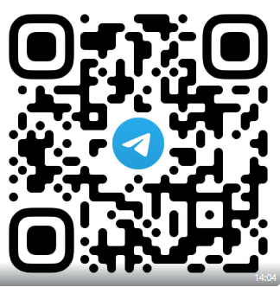
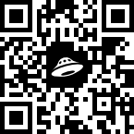
ТГ чат 518-ФЗ
518-ФЗ

